Slide 1

Урок – практикум с применением РНК «Применение логарифма в различных областях»
Автор разработки: Голуб Татьяна Владимировна,
учитель математики ГБОУ РС (Я)
«ЭШИ Арктика»

Slide 2
ЦЕЛЬ УРОКА:
Дидактическая: обобщить и закрепить понятие логарифма, через проверку ЗУН учащихся решать логарифмические и показательные уравнения;
Развивающая: развитие внимания, математической речи и познавательной активности в ходе решения занимательныхи нестандартных задач;
Воспитательная: воспитание умений работы в малой группе, чувства паториотизма за малую Родину.

Slide 3
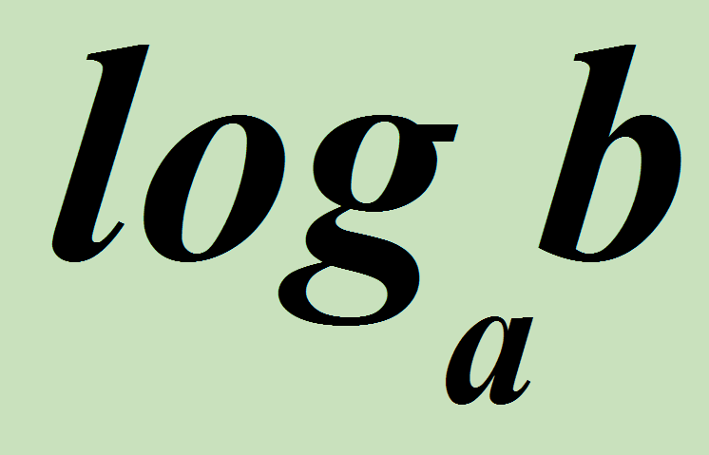
ЭПИГРАФ
Потому-то, словно пена
Отпадают наши рифмы
И величие степенно
отступает в логарифмы.
Б. Слуцкий.

Slide 4
ОЦЕНОЧНЫЙ ЛИСТ
Название ФИРМЫ
Отвечающий | первый |  |  |  |  |  |  |  |  |  |  |  | второй
Задача на внимание | 20 |  | 20 |  | 20 |  |  |  | 20 |  | 20 |  | 20 |  | 20 |  | 20 |  |  |  | 20 |  | 20
Блиц-опрос | 7 | 7 |  | 7 |  | 7 |  | 7 |  | 7 |  | 7 | 7 | 7 |  | 7 |  | 7 |  | 7 |  | 7 |  | 7
 | 7 | 7 |  | 7 |  | 7 |  | 7 |  | 7 |  | 7 | 7 | 7 |  | 7 |  | 7 |  | 7 |  | 7 |  | 7
Практическая задача
ИТОГО
ССУДА | Погашена |  |  |  |  |  | Банкрот |  |  |  |  |  | Погашена |  |  |  |  |  | Банкрот
На внимание
(проверка)
Блиц-опрос
(проверка)

Slide 5
Задача на внимание
У
ln e
?
Х
?
2 ^{x} = 16
x = ?

Slide 6

Задача на внимание
Y
Х
Лист
?

Slide 7
Задача на внимание (проверка)
Возрастающая логарифмическая функция
1
4

Slide 8
Задача на внимание (проверка)
12
Убывающая показательнаяфункция

Slide 9
БЛИЦ-ОПРОС:
Приближенное значение числа е?
Чему равен угловой коэффициент касательной к графику функции экспоненты в точке х = 0?
Верно ли выражение, что «численность бактерий растет по экспоненте»?
Через какую точку проходят графики всех показательных функций вида у = а ^{х}?
Объясните значение десятичного логарифма?
Объясните значение натурального логарифма?
Чем является интервал (0; + ∞) для показательной функции?
Чем является интервал (- ∞; + ∞) для логарифмической функции?
Являются ли показательная и логарифмическая функции взаимнообратными?
При каких значениях числа b уравнение а ^{х} = b не имеет корней?
Сколько корней имеет уравнение а ^{х} = b ?
Запишите формулу корня уравнения log _{a} x = b ?
Каким способом решают уравнения вида a ^{f (x)} = a ^{g(x)} , log _{a} f(x) = log _{a} g(x)?
Относительно какой прямой, симметричны графики взаимнообратных функций?
Лист

Slide 10
БЛИЦ-ОПРОС (проверка):
Первая строка
1) 2,71
2) к = 1
3) да
4) (0; 1)
5) а = 10
6) а = е
7) о.з.ф.
Вторая строка
8) о.з.ф.
9) да
10) b ≤ 0
11) Один
12) x = a ^{b}
13) потенцирование
14) у = х

Slide 11

Практические задачи по выбору:
Задача № 1
Задача № 2
Задача № 3
Задача № 4
?
?
?
Квадрат

Slide 12

Задача № 1.
На какой высоте над уровнем моря находится школа «Арктика», если давление воздуха убывает с высотой по закону р = р₀е ^{- h / H} , если р₀ = 760 мм.р.с. (давление на уровне моря); р = 680 мм.р.с. (давление воздуха на высоте h); H ≈ 18,4 км (постоянная величина).
Задачи

Slide 13

Задача № 2.
К началу радиоактивного распада имели 1 гр. серебра. Через сколько суток останется 0,125 гр. серебра, если его период полураспада равен 7,5 суток
Формула радиоактивного распада:
m = m₀ ∙ 2 ^{– t / T}.
m₀ – масса вещества в начальный момент времени;
m – масса вещества в момент времени t;
T – период полураспада.
Задачи

Slide 14
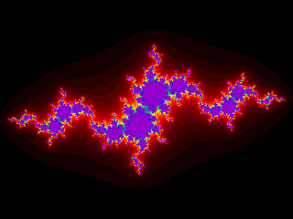
Задача № 3.
Коэффициент звукоизоляции стен рассматривается по закону Д = А lg р/р₀, где р/р₀ – интенсивность звука, прошедшего через стену: А – некоторая постоянная, равная 20дБ. Вычислите интенсивность звука в наших домах, если коэффициент изоляции железобетонной стены равен 50дБ.
Задачи

Slide 15

Задача № 4.
Вычислите период полураспада угля, если за год его масса уменьшилась в 10 раз.
Формула радиоактивного распада: m = m₀ ∙ 2 ^{– t / T}.
m₀ – масса вещества в начальный момент времени;
m – масса вещества в момент времени t;
T – период полураспада.
Задачи

Slide 16

«Занимательный квадрат»
В
С
 | log ₉ 64 log ₉ 4 | 3 ^{2x} = 81
25 ^{x} = 5 ^{3 – x} | 4 ^{x + 3} – 2 ^{2x + 2} = 3840 | log ₄ x = 2
log ₂ (x – 7) = log ₂ (11 - x) | log ₃ ² x – 3 log ₃ x + 2 = 0 | log ₄ ³ x ² = 8 log ₄ x
А
Д

Slide 17

Задания «Занимательного квадрата»
1 группа
Всюду знают этот драгоценный камень, как рубин (сапфир), его добывают в Якутии, но как же называют его здесь?
2 группа
Это полезное ископаемое, добываемое в Якутии, широко используют при проявлении фотографий.
Корунд
Серебро
3 группа
У этого животного, проживающего в Якутии, очень ценный мех.
Колонок

Slide 18
ВЫВОДЫ:
Определяем фирму банкрота и победителя;
Логарифмы можно применять в практических задачах, описывая природные и жизненные процессы;
Решение задач позволило расширить географические познания родной Якутии.

Slide 19
СПАСИБО ЗА ВНИМАНИЕ !

